Slide 1

CARRERA DE COMERCIO EXTERIOR Y NEGOCIACIÓN INTERNACIONAL
ESTUDIO DE LA POLÍTICA SUSTITUCIÓN SELECTIVA DE IMPORTACIONES EN EL SECTOR CUERO Y CALZADO Y SU IMPACTO EN LA PRODUCCIÓN DE LAS PYMES DURANTE EL PERÍODO 2010-2014
AUTORES: RIVADENEIRA RIVERA CARMEN MAGALY
VIVER MORALES ANDREA LISBETH
Sangolquí, 2016

Slide 2



PLANTEAMIENTO DEL PROBLEMA
Se desconoce el impacto de la Sustitución Selectiva de Importaciones en la producción nacional de calzado de las pequeñas y medianas empresas.
No se ha verificado que existan suficientes materias primas e insumos de fabricación nacional para la elaboración de calzado.
Desconocimiento de que la producción nacional de calzado satisfaga las expectativas del consumidor en cuanto a diseño y calidad.
Las barreras de acceso al mercado ecuatoriano de calzado, materias primas e insumos para la producción han perjudicado más que favorecido a los productores del sector cuero y calzado.

Slide 3


Analizar el impacto del modelo económico Sustitución Selectiva de
Importaciones en la producción de las pequeñas y medianas empresas del sector cuero y calzado.
OBJETIVO GENERAL
Estudiar el modelo Sustitución Selectiva de Importaciones, las medidas arancelarias y de defensa comercial implementadas por el gobierno como políticas de fomento productivo.
Evaluar la situación comercial de las pequeñas y medianas empresas de la industria cuero y calzado en el Ecuador.
Determinar y analizar las variables que influyen en la producción y comercialización de calzado.
Analizar el impacto de las políticas comerciales en la producción de calzado, materias primas e insumos de pequeñas y medianas empresas.
OBJETIVOS ESPECÍFICOS

Slide 4


METODOLOGÍA DE LA INVESTIGACIÓN
Fuente de información primaria y secundaria
Enfoque de investigación cualitativa y cuantitativa
Investigación exploratoria
Exploración previa del sector cuero y calzado.
Tabulación y análisis de datos obtenidos de las encuestas mediante SPSS y Excel.
Análisis de la relación entre las variables mediante correlación de Pearson.
Planteamiento de estrategias en el sector calzado para un mejor desarrollo del modelo Sustitución de Importaciones.
Elaboración y aplicación de una encuesta donde se determinan variables del modelo Sustitución de Importaciones.

Slide 5
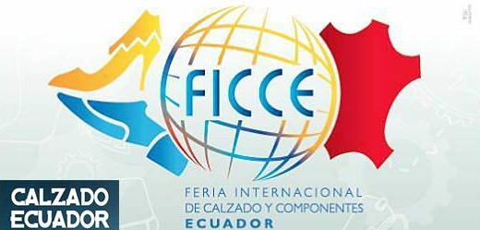


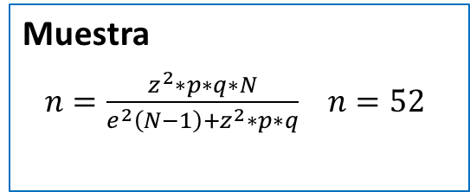
  DETERMINACIÓN DEL TAMAÑO DE LA MUESTRA
Muestra
$n=\frac{z^{2}∗p∗q∗N}{e^{2}\left(N−1\right)+z^{2}∗p∗q}$ $n=52$
Técnica de muestreo aleatorio simple a productores de calzado partícipes de la Feria Internacional de Calzado y Componentes Ecuador (FICCE).
Feria especializada en integrar a empresas fabricantes y comercializadoras.
Brinda oportunidades de negocio para pequeñas y medianas empresas con altas capacidades productivas.

Slide 6
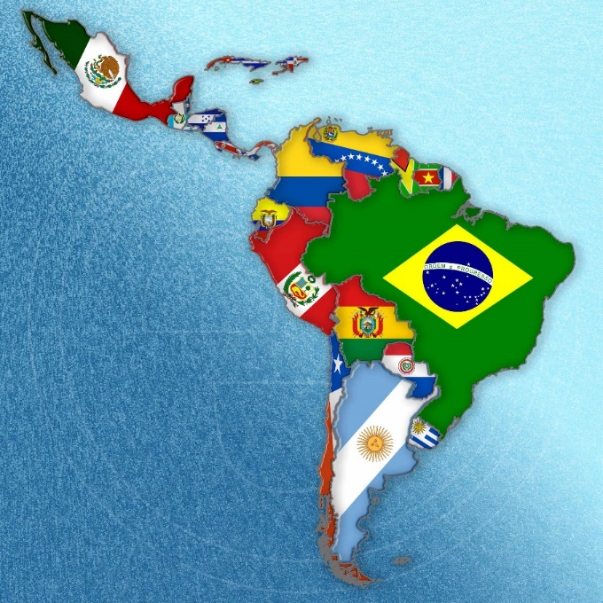

Industrialización por Sustitución de Importaciones
  TEORÍA DE LA DEPENDENCIA EN AMÉRICA LATINA
Deterioro de los términos de intercambio
Productos primarios exportados
Preferencia de productos manufacturados internacionalmente
Obligaba a impulsar una industrialización y dejar que las fuerzas externas ocupen un papel complementario

Slide 7

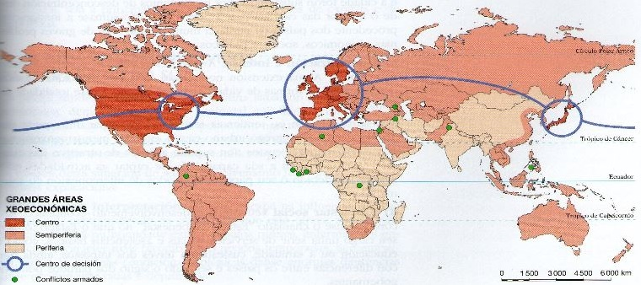
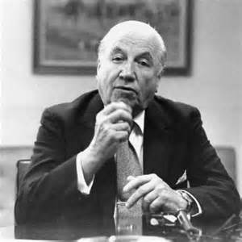
  TEORÍA DE LA DEPENDENCIA EN AMÉRICA LATINA
Centro
Industrial
Periferia
Países productores de materia prima
Modelo de Sustitución de Importaciones
Modelo Neoliberal
Modelo Primario-Exportador
Confrontó el pensamiento tradicional adherido al liberalismo y el monetarismo que dio lugar a la Teoría de la Dependencia.

Slide 8
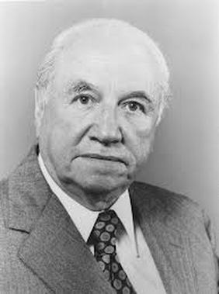
Raul Prebisch
  TEORÍA DE LA DEPENDENCIA EN AMÉRICA LATINA
Inviabilidad del modelo Primario-Exportador basado en la apertura indiscriminada de las economías de la región y una industrialización quebrantada.
Deterioro progresivo de la relación entre los precios de los productos primarios y los artículos finales de la industria.
Aumento de la productividad más pronunciado en la industria que en la producción primaria de los países periféricos.
Formación de precios, ingresos de los empresarios y los salarios.
Desequilibrio de la balanza de pagos.
Secuelas devaluatorias recesivas e inflacionarias.
Contracción de la capacidad de importación.

Slide 9
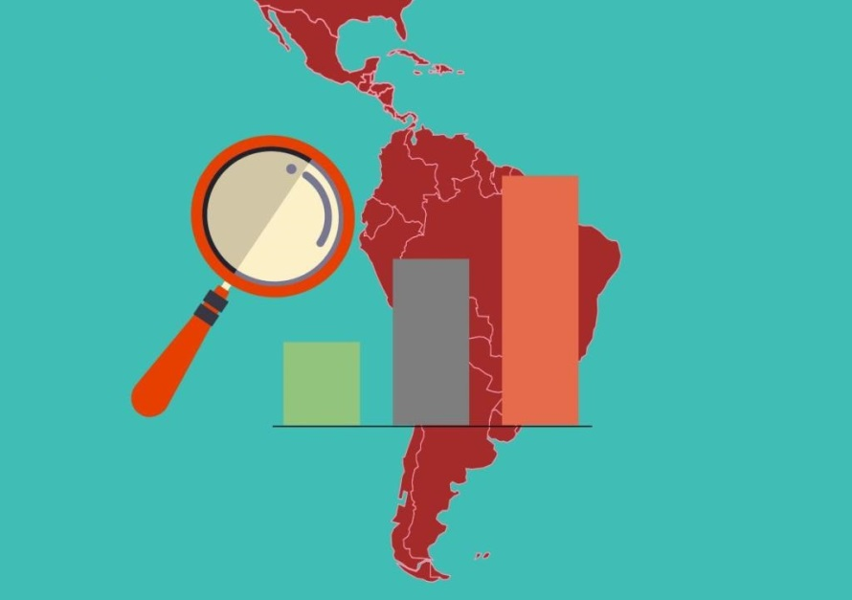


Distinción internacional productoras-exportadoras de materias primas y productos agrícolas
Consumidores-importadores de productos industriales tecnológicamente avanzados
Elementos que no permiten el desarrollo de los países periféricos
Condiciones para desarrollo de un país
Promover un papel gubernamental más eficiente en términos de desarrollo nacional
Crear una plataforma de inversiones, dando prioridad al capital nacional y permitir la entrada de capitales externos
Promover una demanda interna más efectiva en término de mercados endógenos
Crear mayor demanda interna de productos nacionales incrementando los sueldos y salarios de los trabajadores

Slide 10



  MODELO SUSTITUCIÓN DE IMPORTACIONES
“Estrategia como reacción ante las alteraciones externas que significaron la gran depresión y la segunda guerra mundial”
Restricción externa al crecimiento por la caída de la relación de precios del intercambio para los productos primarios y las barreras de acceso al mercado para las manufacturas.
Necesidad social de aumentar el empleo y ofrecer mejores oportunidades a la fuerza de laboral.
Industrialización bajo la dirección del Estado como la única forma de generar progreso tecnológico.
Sustitución fácil
Sustitución difícil

Slide 11
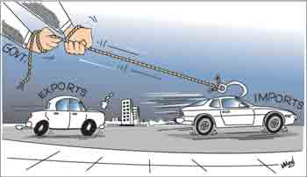

Viabilidad del modelo Sustitución de Importaciones
  MODELO SUSTITUCIÓN DE IMPORTACIONES
Excesivo intervencionismo estatal y falta de apertura hacia los mercados internacionales
Apogeo mundial de la liberalización provoco que las políticas e instituciones que habían apoyado al modelo fueran desarticuladas
América Latina abrió sus mercados a las exportaciones de ultramar y a mayores inversiones de las empresas transnacionales
La agenda económica dominante fue entonces la del modelo Neoliberal

Slide 12



    SUSTITUCIÓN SELECTIVA DE IMPORTACIONES EN ECUADOR
Objetivo 10: Impulsar la transformación de la matriz productiva
Alimentos frescos y procesados
Confecciones y calzado
Forestal y productos de la madera
Metalmecánica
Industria farmacéutica
Tecnología
Vehículos y partes
Energías renovables
Petroquímica
Turismo
Transporte y logística
Servicios ambientales
Construcción
Biotecnología
Permitirán diversificar y generar valor agregado en la producción nacional
SECTORES PRIORIZADOS

Slide 13
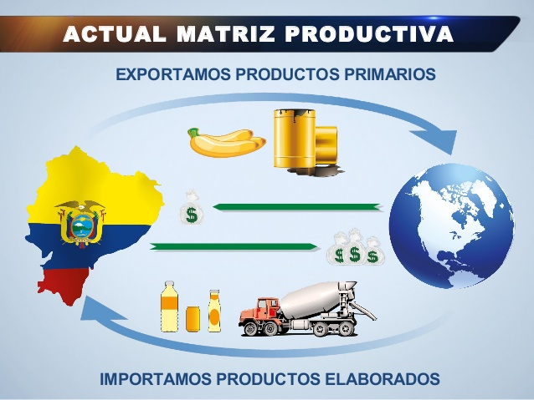
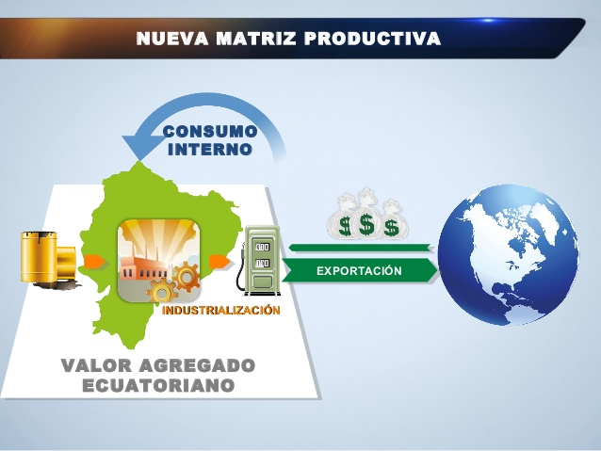
    SUSTITUCIÓN SELECTIVA DE IMPORTACIONES EN ECUADOR
Ejes para superar su patrón de especialización primario-exportador
Diversificación productiva basada en el desarrollo de industrias estratégicas, astillero, petroquímica, metalurgia y siderúrgica
Agregación de valor en la producción existente mediante la incorporación de tecnología y biotecnología, servicios ambientales y energías renovables
Sustitución Selectiva de Importaciones con bienes y servicios que ya se produce actualmente y que seríamos capaces de sustituir en el corto plazo
Fomento a las exportaciones de productos nuevos o que incluyan mayor valor agregado como alimentos frescos y procesados, confecciones y calzado

Slide 14

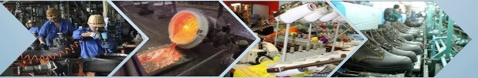
    SUSTITUCIÓN SELECTIVA DE IMPORTACIONES EN ECUADOR
Considerar nuevos enfoques, nuevos factores y, propuestas que transcienda la ideología del gobierno
Modelo no producirá por si solo un desarrollo económico
No centrarse en una política comercial basada en protecciones arancelarias
Construir encadenamientos entre productores de bienes intermedios y bienes de consumo
Enfatizar la importancia de la inno-vación tecnológica
Acumulación de capital, y capacidad de acumulación de conocimiento
Escasez de mano de obra calificada

Slide 15
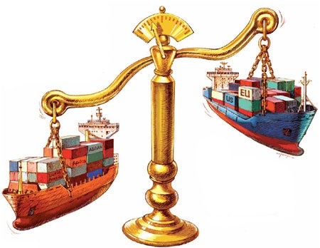
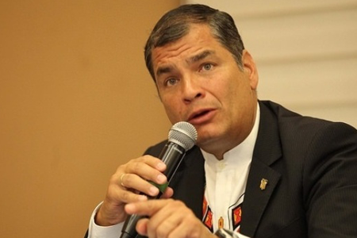
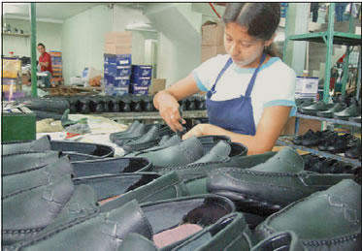
ANÁLISIS DE VARIABLES ECONÓMICAS PARA LA APLICACIÓN DEL MODELO SUSTITUCIÓN DE IMPORTACIONES EN EL SECTOR CUERO Y CALZADO

Slide 16

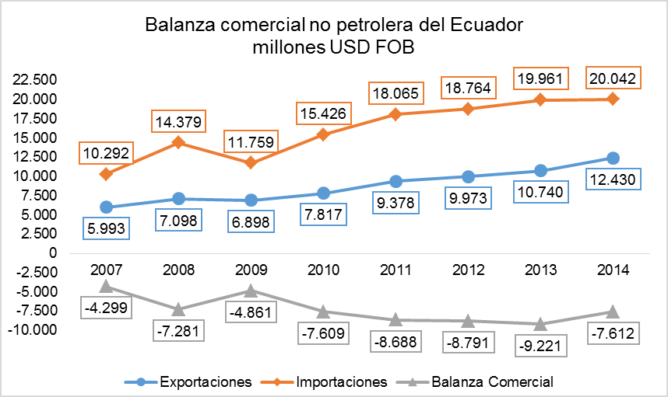

    BALANZA COMERCIAL NO PETROLERA DEL ECUADOR
La balanza comercial no petrolera ecuatoriana históricamente ha registrado saldos negativos.
El crecimiento de las importaciones de bienes de consumo, bienes de capital y materias primas es la causa del incremento del déficit.
Se resuelve implementar políticas comerciales con fines proteccionistas que contrarresten el aumento de importaciones.

Slide 17
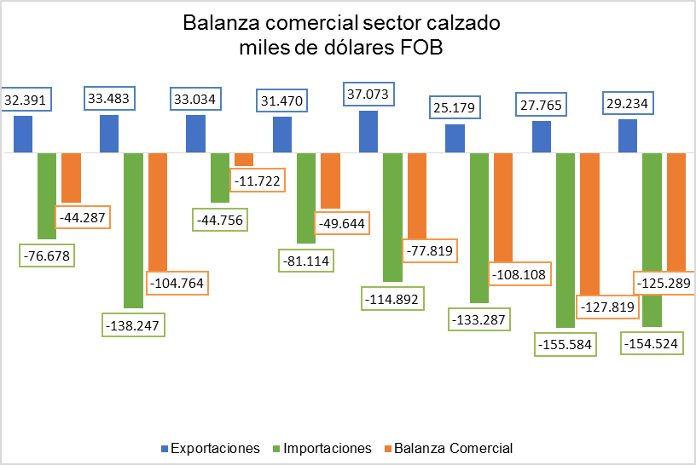

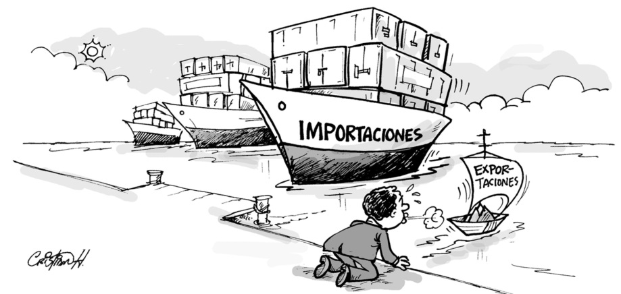
    ANÁLISIS DE LA BALANZA COMERCIAL DE CALZADO
La industria de calzado en 2008 se vio afectada por el ingreso masivo de calzado asiático.
Para evitar déficit en la balanza comercial de 2009, el COMEXI emite por un año la Resolución 466 que estable una salvaguardia a las importaciones.
Mediante Resolución 550 del COMEXI el 1 de junio de 2010, entra en vigencia un arancel mixto, ad valórem de 10% y específico de $6 cada par de calzado importado.
La importación de calzado ha tenido tendencia al crecimiento, razón por la cual en 2015 se aplicó sobretasas arancelarias.

Slide 18
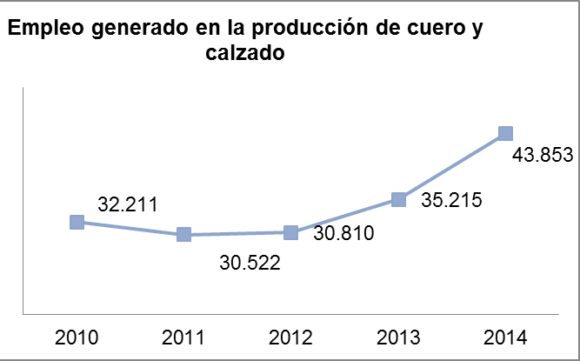
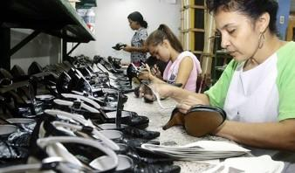
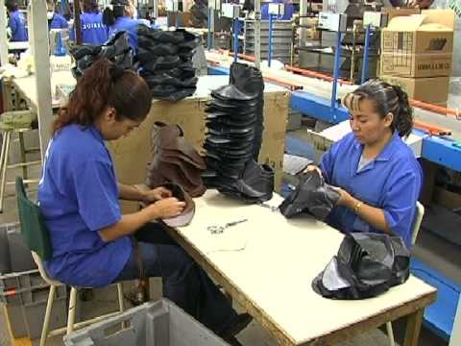
  EVOLUCIÓN DEL EMPLEO EN EL SECTOR CUERO Y CALZADO
Eje generador de empleo masivo en Ecuador.
Necesidad de especialización en ramas productivas del calzado.
Sector cuero y calzado considerado priorizado.
En los últimos tres años ha generado más de 100.000 puestos de empleo.

Slide 19
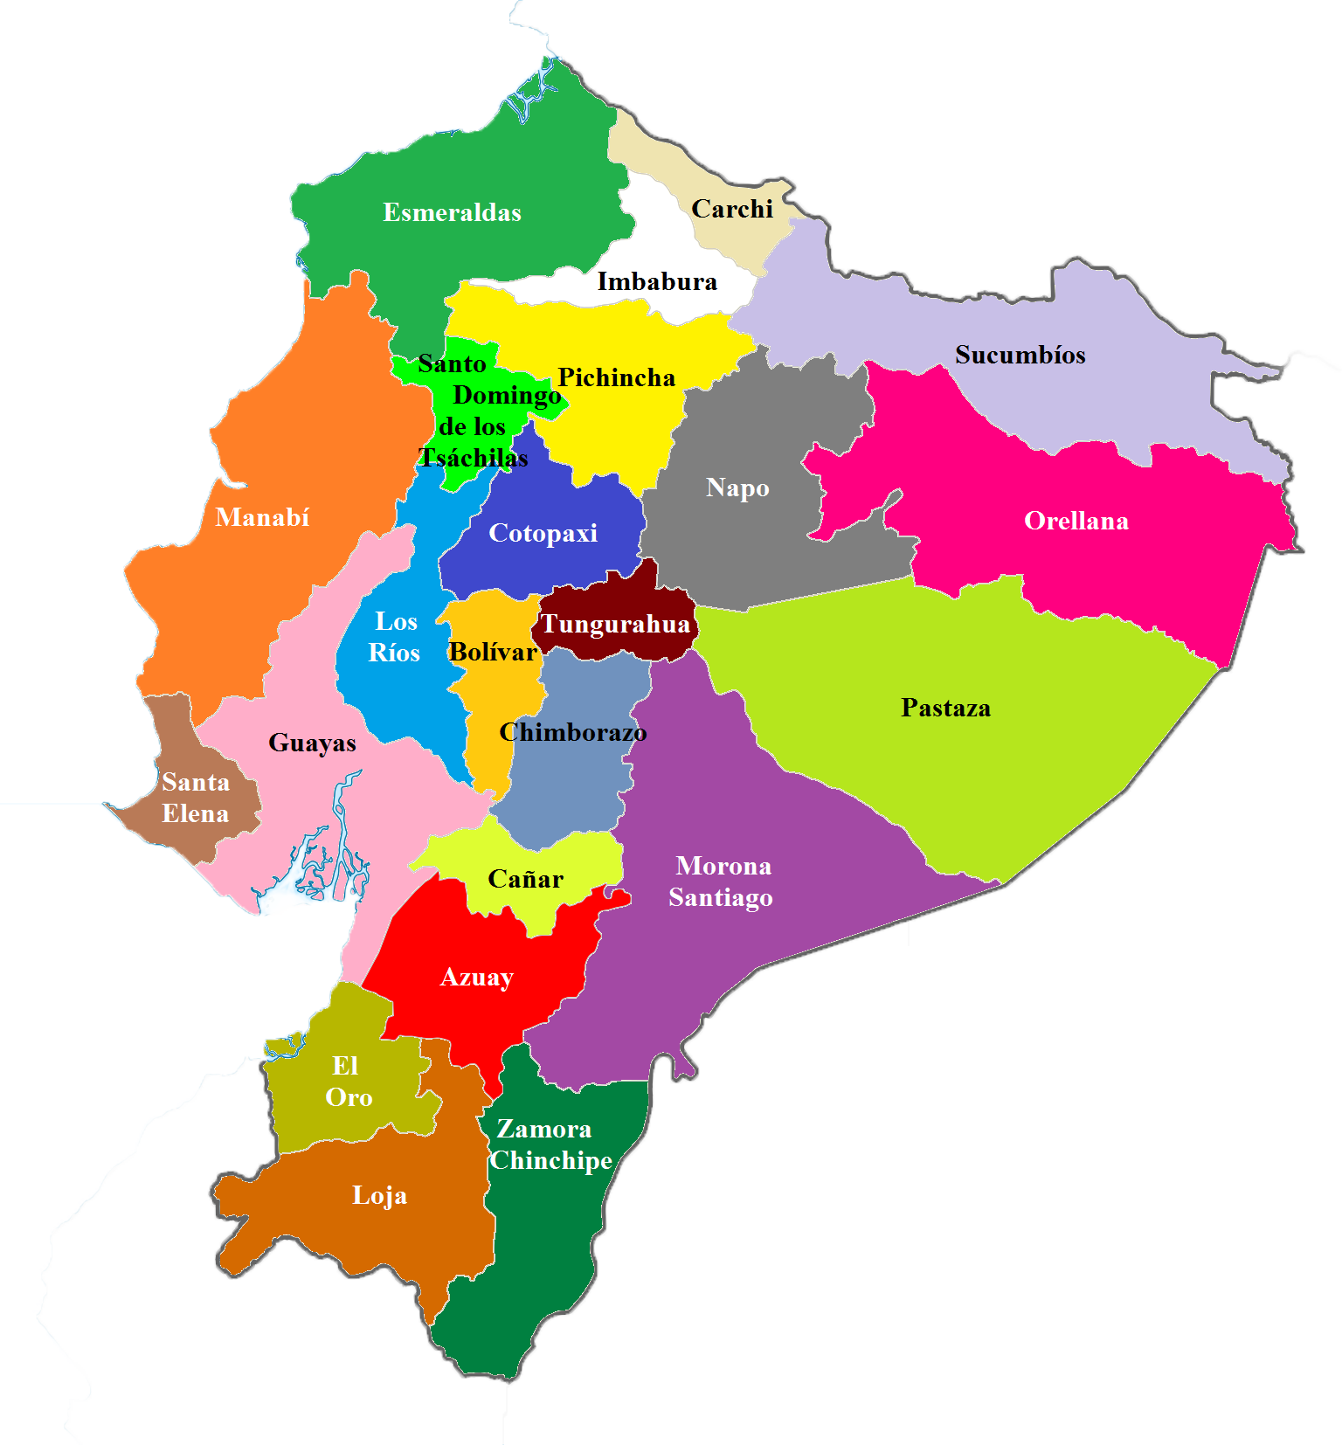
  PEQUEÑAS Y MEDIANAS EMPRESAS DE CALZADO POR PROVINCIA
2 Pequeñas
6 Medianas
9 Pequeñas
Asociación de Fabricantes de Calzado del Ecuador (ASOFACAL)
2 Pequeñas
1 Pequeña
6 Medianas
102 Pequeñas
Cámara de Calzado de Tungurahua (CALTU)
3 Medianas
28 Pequeñas
Asociación de Artes Profesionales de Calzado
3 Medianas
44 Pequeñas
Asociación Gregorio Flores
6 Pequeñas

Slide 20




  INVERSIÓN PÚBLICA Y PRIVADA EN EL SECTOR CALZADO
Laboratorio de pruebas físico-mecánicas
Proyecto realizado bajo fondo de cooperación japonés en 2013, su objetivo es prestar servicios al sector para evaluar la resistencia de materias primas y producto terminado que certifique el cumplimiento de calidad y confort.
Tecnología en fabricación de calzado
Tecnología creada por la SENESCYT , la cual es impartida en el Instituto Superior Guayaquil de Ambato para formar profesionales en fabricación de calzado según estándares nacionales e internacionales de calidad.
Polo productivo de desarrollo del sector calzado
Pretende el fortalecimiento de la producción, renovación tecnológica y programas de capacitación que permita mejorar procesos y crear productos con valor agregado.
Centro de diseño de cuero y calzado
Centro establecido en Tungurahua en 2011, cuenta con 25 máquinas de última tecnología, para realizar el diseño computarizado de calzado y desarrollo de modelos a escala.

Slide 21
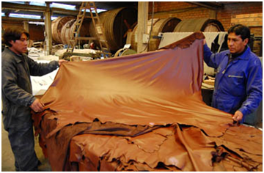
  MEDIDAS IMPLEMENTADAS PARA PROTEGER LA PRODUCCIÓN DE CUERO DE LAS CURTIEMBRES
Según la ANCE, 300.000 pieles salen de forma ilegal, el 70% de estas es enviado a Colombia y el otro 30% a Perú.
El alza de precio del cuero de $0,28 a $0,35 dm² resta competitividad respecto a Perú, Colombia y Brasil donde se comercializa entre $0,24 y $0,25.
Resolución 047: Se emite en 2012 para suspender por un periodo de dos años el registro de exportador de cueros y pieles.
Resolución 008: Se emite en 2014 para prorrogar por cinco años más la medida.

Slide 22
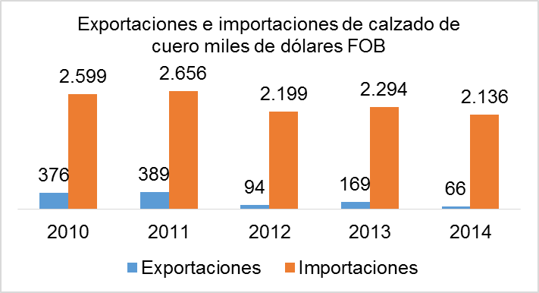
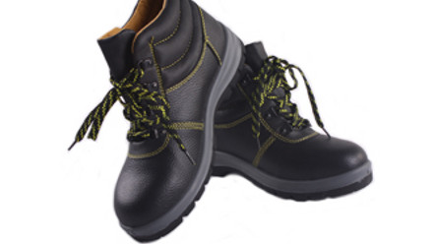
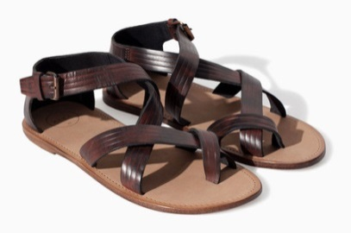
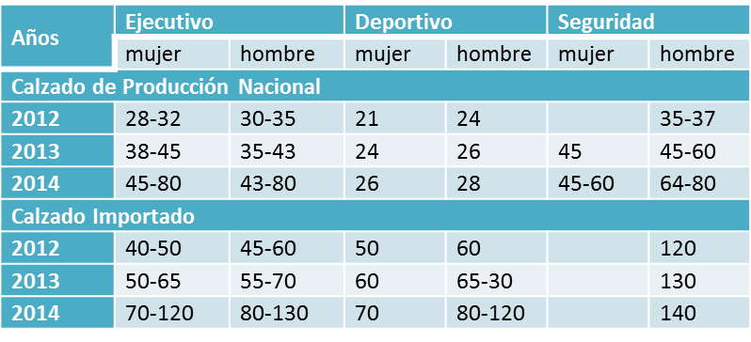
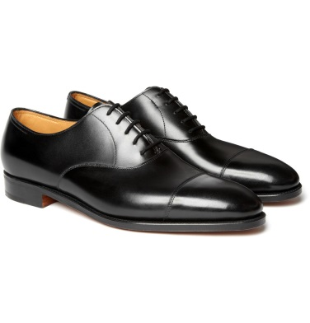
  EXPORTACIONES E IMPORTACIONES DE CALZADO DE CUERO
Importaciones de calzado de cuero tienden a decrecer.
Exportaciones de calzado de cuero igualmente tienden a decrecer.
Se asume que la producción esta abasteciendo la demanda nacional.
Precios de calzado de cuero al consumidor final

Slide 23
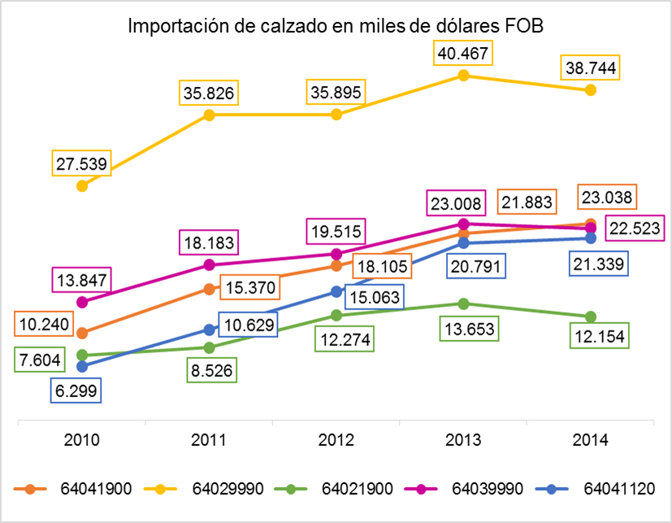
  PRINCIPALES SUB PARTIDAS MÁS IMPORTADAS DE CALZADO
Calzado con suela y parte superior de caucho o plástico.
Calzado con suela de varios materiales y parte superior de varios materiales.
Calzado con suela de caucho o plástico y parte superior textil.
Calzado de tenis, baloncesto, gimnasia y entrenamien to.
Calzado de deporte con suela y parte superior de caucho o plástico.

Slide 24
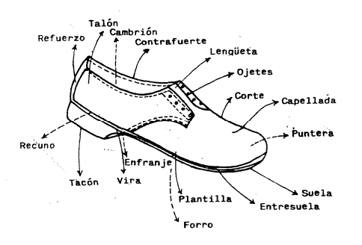
PARTES DE CALZADO
Corte
Planta
Suela
Forro
Pieza constituida por capellada, talón, lengüeta, forro, refuerzo, contrafuerte y puntera, este puede ser de cuero, cuero sintético o tela.
Sirve de base para el montado del calzado, está entre la suela y la plantilla y puede ser de cartón o material sintético.
Es la que está en contacto con el suelo y puede ser de diferentes materiales como cuero, cuero sintético y policloruro de vinil (PVC).
Pieza que cubre interiormente el corte, puede ser de piel de carnaza, tela, piel sintética u otros materiales.

Slide 25
EVOLUCIÓN DE IMPORTACIONES DE MATERIA PRIMA E INSUMOS PARA LA FABRICACIÓN DE CALZADO

Slide 26
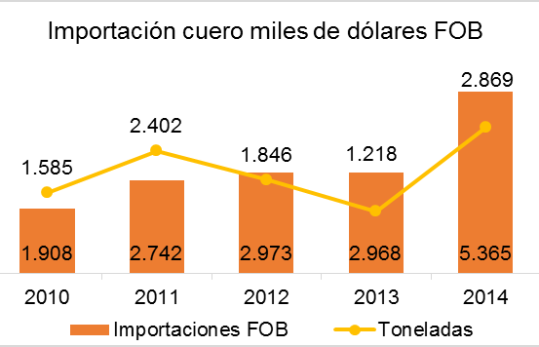
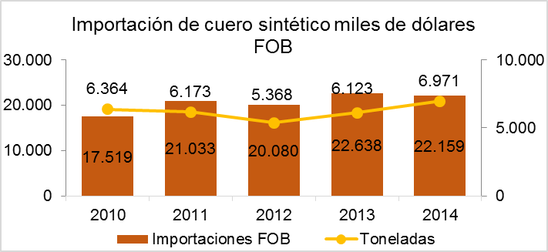
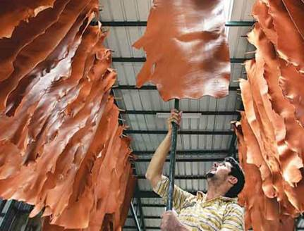

La materia prima cuero tiene un ad
valorem del 10% y 15%.
Existen sub partidas arancelarias con salvaguardias del 45% como medida de defensa comercial.
El cuero sintético tiene un 20% de ad valorem.
Las telas recubiertas con poliuretano tienen 5% de sobretasa arancelaria y necesitan registro de importador de calzado del MIPRO.

Slide 27
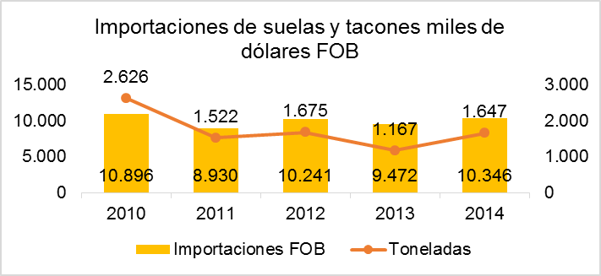
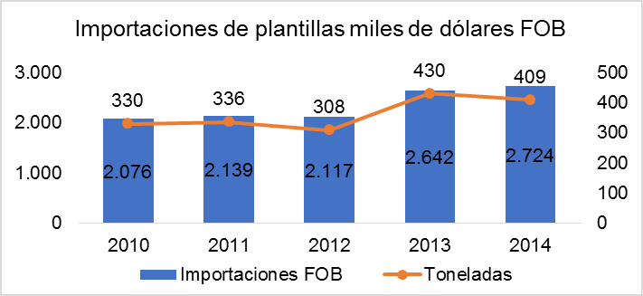
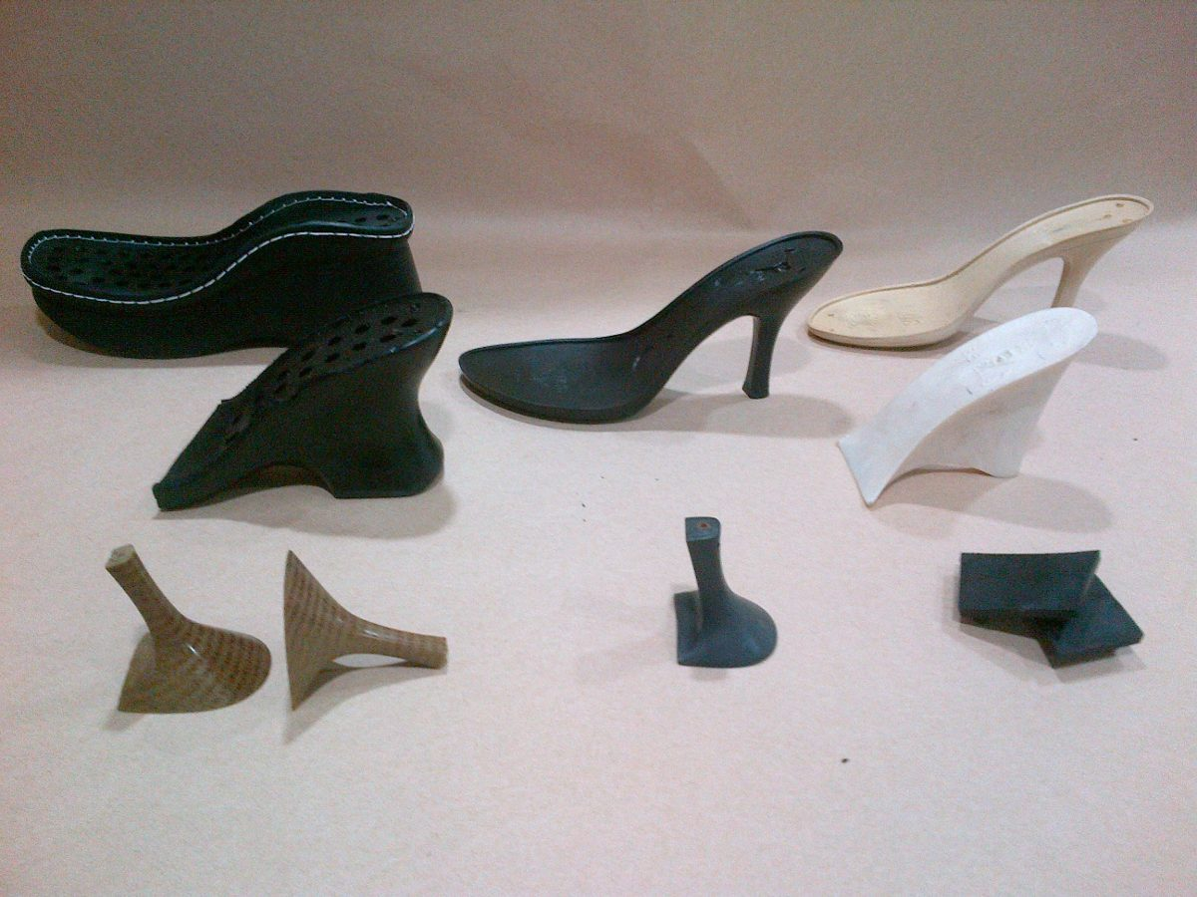
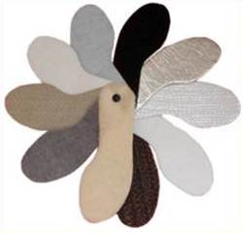
Las suelas y tacones de caucho o plástico tienen un ad valorem del 15%.
Necesitan registro de importador de calzado del MIPRO.
Las plantillas tienen un ad valorem del 15%.
Necesitan registro de importador de calzado del MIPRO.

Slide 28
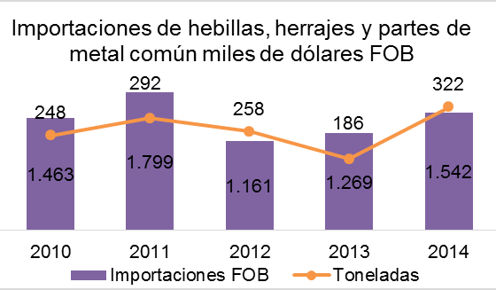
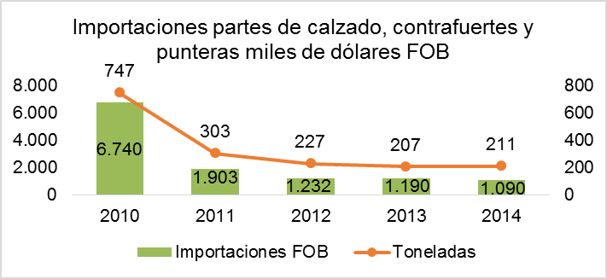





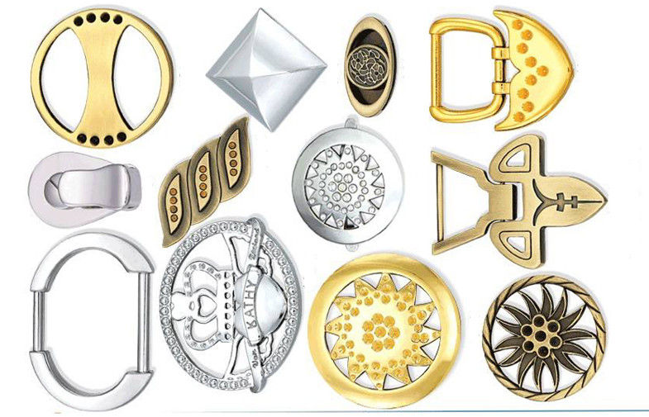
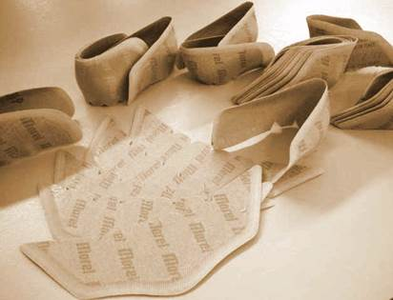
Las hebillas, ganchos, ojetes y artículos similares de metal común para prendas de vestir y calzado tienen un ad valorem del 15% por kilogramo.
•Contrafuertes y punteras tienen un ad valorem del 10% y del 15% más un arancel específico de $6,00 por par importado y 25% de salvaguardia.
•Necesitan registro de importador de calzado del MIPRO.
•Partes superiores de calzado tienen un ad valorem del 10% más un arancel especifico de $3,00 por unidad importada y para marzo del 2015 se impone medidas de salvaguardia del 25%.
•Necesitan registro de importador de calzado del MIPRO.

Slide 29


  MEDIDAS PROTECCIONISTAS EN EL SECTOR CUERO Y CALZADO
Medidas de Salvaguardia 5 al 45 %
Resolución 11
Modelo Sustitución de Importaciones no se traduce en políticas proteccionistas arancelarias y no arancelarias
Incurrir en el uso exagerado de aranceles como instrumento de recaudación fiscal
Pérdida de competitividad por los altos precios y por el nivel de tecnología de los productos
Menores niveles de calidad que conduce a efectos negativos como el encarecimiento del nivel de vida de la población
Restricción en las alternativas de compra del consumidor
Incentivo indirecto al contrabando

Slide 30

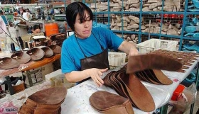

TRATAMIENTO DE DATOS
Materia Prima e Insumos
El 76% utiliza materia prima e insumos nacionales e importados para la fabricación de calzado, el 18% nacionales y el 7% importados.
Producción Nacional de Materia Prima e Insumos
Las principales materias primas e insumos importados que consideran pueden ser producidos nacionalmente son suelas y tacones; herrajes y hebillas; plantillas; cuero sintético; punteras y contrafuertes.
Diseño de la producción
El 86% se ajusta a la moda internacional y el 98% de los encuestados asegura ajustarse a las exigencias de sus clientes.
Políticas de Fomento Productivo
El 25% de los encuestados considera que se han visto beneficiados de alguna manera de las políticas de fomento productivo para el desarrollo de las actividades de su empresa, mientras que un 75% no.

Slide 31

Correlaciones Positivas
CORRELACIÓN LINEAL DE PEARSON
Variables del Modelo Sustitución de Importaciones
Generación de empleo
Capacitación
Inversión pública-privada en tecnología
Políticas de fomento productivo
Las empresas productoras de calzado prefieren hacer publicidad por prensa, radio, internet, promociones de venta y atención al cliente ya que son medios más asequibles.
Los productores se encuentran convencidos que sus productos satisfacen las necesidades de sus clientes en cuanto a calidad, diseño, empaque y etiqueta, por lo que no se preocupan por seguir innovando en nuevas tendencias y diseños de calzado.
A más años de funcionamiento tengan las empresas de calzado, generan mayores fuentes de empleo en el país y tienen mayor interés en encontrar inversores para crecer su negocio, por lo que se interesan en capacitaciones de marketing y comercio internacional.

Slide 32

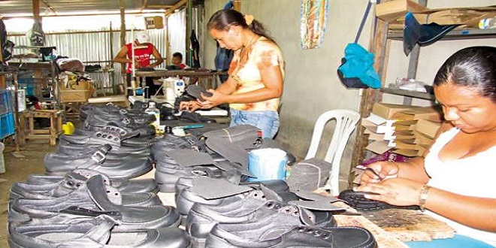

Correlaciones Negativas
CORRELACIÓN LINEAL DE PEARSON
La mayoría de empresas de tipo familiar no acceden a financiamiento para su negocio y creen que las políticas de fomento productivo no les están ayudando por las sobretasas impuestas.
Las empresas consideran que la inversión en tecnología es necesaria para el desarrollo del negocio sin embargo no buscan nuevas fuentes de financiación.
Los productores dispuestos a buscar nuevas fuentes de financiación y encontrar inversores no asignan importancia a la asociatividad con otras empresas.

Slide 33
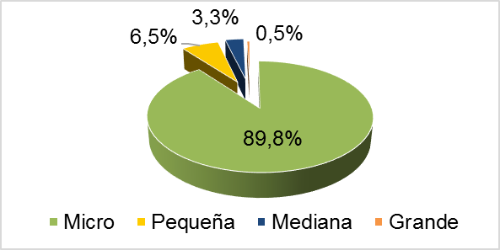
IMPACTO DEL MODELO SUSTITUCIÓN SELECTIVA DE IMPORTACIONES EN LA PRODUCCIÓN DE CALZADO ECUATORIANO
Participación empresas productoras de partes de calzado
Políticas de Costeo
Certificados de Calidad
Factores Productivos Artesanales
Regirse a leyes internas
COMPETENCIA DESLEAL
Participación empresas productoras de cuero

Slide 34
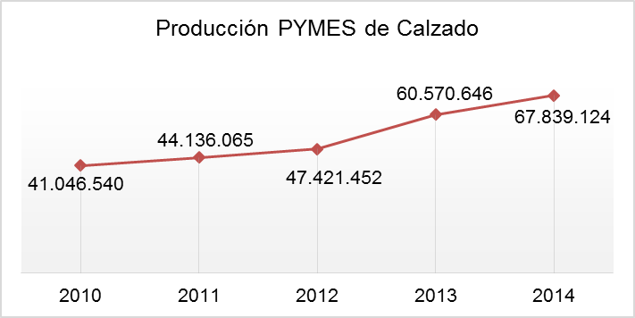
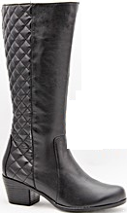
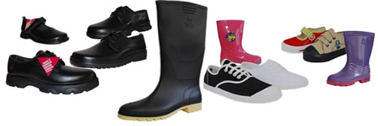
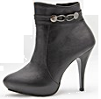
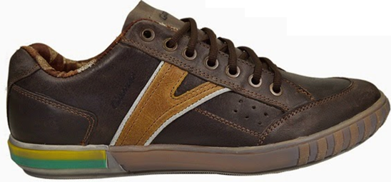
IMPACTO EN LA PRODUCCIÓN DE CALZADO
Elaboración de calzado sintético con alto porcentaje de insumos importados desde China
Persistencia de contrabando de calzado de origen chino proveniente de Perú y Colombia
Número significativo de actores en el proceso de intermediación
Presencia del productor informal que produce calzado dentro del hogar
Falta de especialización de la mano de obra factor determinante que le resta competitividad
“La imposición de barreras proteccionistas tanto arancelarias como no arancelarias ha impactado en la producción de manera positiva”

Slide 35
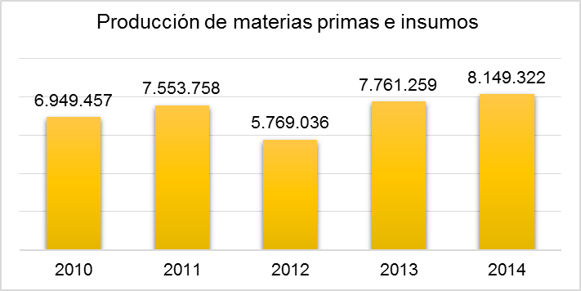
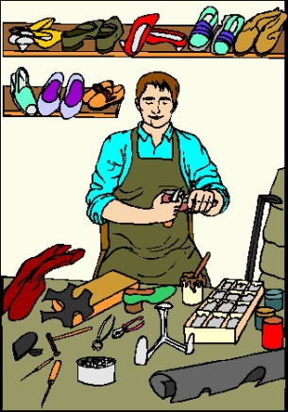
  IMPACTO EN LA PRODUCCIÓN DE MATERIAS PRIMAS E INSUMOS PARA CALZADO
La producción nacional de insumos esta concentrada en cueros, partes de calzado plantillas, taloneras, suelas, tacones y hebillas de metal común.
Tras imposición de barreras comerciales la producción ha crecido en un 17%.
La producción todavía no cubre la demanda en volúmenes, diseño ni variedad.
El alza de precios de su materia prima en un 10% y 15% para el primer trimestre de 2015 le resta competitividad.
El alza de precios de las materias primas e insumos incrementa el costo de la producción de calzado.
La producción nacional no satisface el crecimiento de la demanda de productores.
Productores dependen de las importaciones de materias primas e insumos.
Barreras arancelarias han incrementado el valor de las materias primas e insumos.
Da paso al CONTRABANDO
Entre el 40% y 50% de insumos ingresan al país como contrabando.

Slide 36



ESTRATEGIAS DEL MODELO SUSTITUCIÓN DE IMPORTACIONES EN EL SECTOR CALZADO

Slide 37
CONCLUSIONES
En sectores priorizados como el calzado la imposición de barreras comerciales han sido justificadas para estimular el crecimiento de las empresas productoras, impulsar el empleo y reducir la salida de divisas para que así se reduzca el déficit comercial y se incentive el desarrollo interno del país para proteger la industria nacional.
El Modelo Sustitución de Importaciones ha impactado positivamente en el sector cuero y calzado ya que en los últimos años ha crecido la producción de las PYMES, sin embargo la dependencia de materia prima, insumos y maquinaria importadas sigue siendo muy alta y mientras no se logre cerrar esa brecha los limitantes para poder competir con producción extranjera se tornan muy complejos.
El proteccionismo permanente al calzado ha provocado que los productores no mejoren la calidad ni sus procesos productivos, tampoco destinan recursos a generar productos innovadores, muchos son copia del diseño internacional, donde su recurso comercial es competir con productos de bajo coste y mediana calidad, por tanto los fabricantes no invierten en sus empresas en los niveles esperados y los precios de producción no bajan.
La persistencia de contrabando de calzado de origen chino proveniente de Perú y Colombia a precios que ocasionan una competencia desleal a la producción nacional y la elaboración de calzado sintético con alto porcentaje de insumos importados desde China no han permitido el correcto desarrollo del sector.

Slide 38
RECOMENDACIONES
Las entidades competentes previo a la aplicación de medidas arancelarias deben solicitar informes técnicos a los gremios representantes tanto de productores de calzado como de materia prima e insumos para que sean estos actores quienes determinen los materiales y maquinaria necesaria para la producción y así no se establezcan barreras arancelarias a productos con los que no cuenta la industria ecuatoriana.
Se recomienda que las empresas inviertan en mejoras de calidad, cuenten con personal capacitado, tengan productos novedosos además un equipo creativo bien estructurado con un manejo de marca, donde el diseño, el marketing y la atención al cliente sea el valor agregado que permita ganar cuota de mercado para cuando se eliminen las protecciones al producto nacional.
Es recomendable que se mejore la competitividad de las empresas de calzado sobre la base de una nueva estrategia comercial que les permita eliminar intermediarios que añaden valores de tiempo, lugar y propiedad, encareciendo el producto y haciendo que este pierda competitividad frente al importado.
Las pequeñas y medianas empresas deben cambiar la ideología del prejuicio a asociarse si se desea mejorar la competitividad en el mercado del producto ecuatoriano ya que mediante la asociatividad se puede desarrollar acciones conjuntas y cooperación entre empresas que intervienen en la cadena productiva del calzado.

Slide 39

¡GRACIAS
POR SU ATENCIÓN!

